Slide 1
Elección de representantes ante el MCP-ES período 2019-2022 Sector Poblaciones Clave HSH/ Mujeres Trans
Lcda. Marta Alicia de Magaña
Directora Ejecutiva MCP-ES
Marzo 2019
Junio 2019

Slide 2
Agenda del evento

Slide 3
Sectores representados en el MCP-ES
MCP
GOBIERNO
MTS
ONG´S INTL
ONG´S NACIONALES
COOPERACIÓN
PERSONAS AFECTADAS VIH, TB, MALARIA
PRIVADO
OBF
ACADÉMICO
HSH/
Mujeres Trans
Gobierno
Mujeres Trabajadoras Sexuales (MTS)
ONG´s Internacionales
ONG´s Nacionales
Cooperación Internacional
Personas Afectadas por VIH, Tuberculosis y Malaria
Privado
Organizaciones Basadas en la Fe (OBF)
Académico
HSH/Mujeres Trans

Slide 4
Principales funciones del MCP-ES
Presentar solicitudes de fondos para el país ante el Fondo Mundial
Elegir y proponer ante el Fondo Mundial los administradores de fondos
Monitoreo estratégico de las subvenciones de país para las tres enfermedades

Slide 5
Que no hacemos como MCP-ES
No ejecutamos proyectos
La participación en el
MCP-ES es
Ad honorem
No
elegimos
subreceptores
ni proveedores

Slide 6
Gobernanza del MCP-ES
Reglamento
Interno
Estatutos
Política de conflicto de interés
Código de Ética
Plan de trabajo
Plan de Monitoreo

Slide 7
Procedimientos de selección, Derechos, obligaciones y sanciones de los miembros
Es elegible para representar a su sector o subsector en el seno de la Asamblea del
MCP- ES, toda organización o institución que forma parte de uno de los sectores definidos en el Artículo 1 del Reglamento Interno o cualquier otro subsector que cumpla con las directrices del Fondo Mundial y de acuerdo con los procedimientos establecidos los documentos de gobernanza
* Según Capítulo IV, Sección 1, Artículo 11 del Reglamento Interno

Slide 8
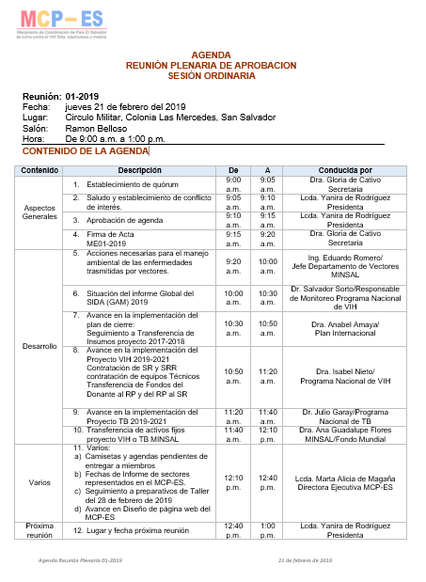
Modelo de agenda de Asambleas del MCP-ES

Slide 9
Procedimientos de selección, Derechos, obligaciones y sanciones de los miembros
Tener una presencia física activa en El Salvador, con una estructura mínima de funcionamiento
Tener experiencia y/o implicación en cualquiera de las tres enfermedades (VIH/Sida, tuberculosis, malaria) y/o en gestión programática y/o financiera de programas de desarrollo;
Tener capacidad probada de relacionarse con su sector constituyente
Expresar el compromiso de adherencia a los Estatutos, Reglamento Interno del MCP ES y
Código de Ética.
Las organizaciones o instituciones representando a su sector deberán cumplir los siguientes requisitos:
* Según Capítulo IV, Sección 1, Artículo 11 del Reglamento Interno

Slide 10
Representatividad en el MCP-ES
Que cada sector/subsector garantizará la selección y la participación de sus representantes en el MCP-ES.
La representación de cada sector recaerá en las organizaciones e instituciones representantes como titulares y suplentes.
Estas serán miembro por un periodo de 3 años, comprendidos entre el periodo de 1 de julio y 30 de junio.
* Según el Artículo 12 de los Estatutos

Slide 11
Representatividad en el MCP-ES
Que las personas representantes, tanto propietarios como suplentes, serán los responsables directos de la coordinación y facilitación de las reuniones con su sector correspondiente, así como de la documentación del proceso y el seguimiento de sus alcances y resultados.
* Según el Artículo 12 de los Estatutos

Slide 12
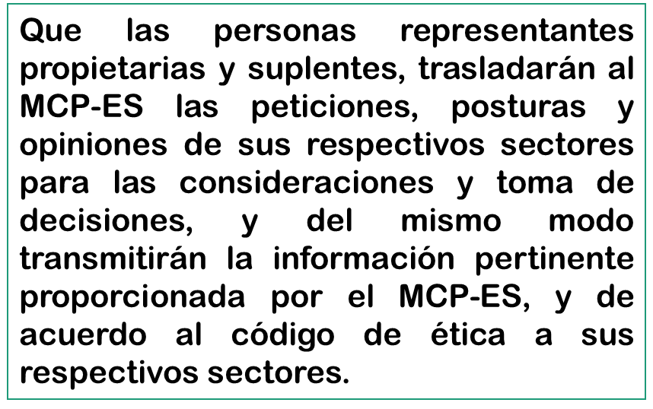
Representatividad en el MCP-ES
* Según el Artículo 12 de los Estatutos

Slide 13
De las organizaciones/instituciones y personas representantes en el MCP-ES
Las organizaciones/instituciones propietarias y suplentes representantes de los sectores miembros, debidamente acreditadas, son las delegadas del MCP-ES y participarán al más alto nivel en la toma de decisiones.
La elección de sus representantes se hará constar en el acta de la reunión organizada a tal efecto.
Este documento se acompañará de la lista de participantes, los nombres de los/as candidatos/as, su conformidad con los criterios de elegibilidad generales establecidos por el Reglamento Interno, así como los criterios adicionales, y los resultados de la elección.
* Según la sección 2, Artículo 4 y 5 del Reglamento Interno

Slide 14
Código de Ética del MCP-ES
Responsabilidades de los miembros
Los miembros de la Asamblea como representantes de sus instituciones, siendo esta la máxima instancia del MCP-ES, deben observar responsabilidad en el ejercicio de sus funciones, tanto en la asistencia a las reuniones como en las tareas que le sean encomendadas.
Es calificable de negligencia el ausentismo injustificado a las sesiones del MCP-ES, así como el incumplimiento de las comisiones o encargos establecidos por el MCP-ES o su Comité Ejecutivo.
* Según Artículo 7 del Código de ética

Slide 15
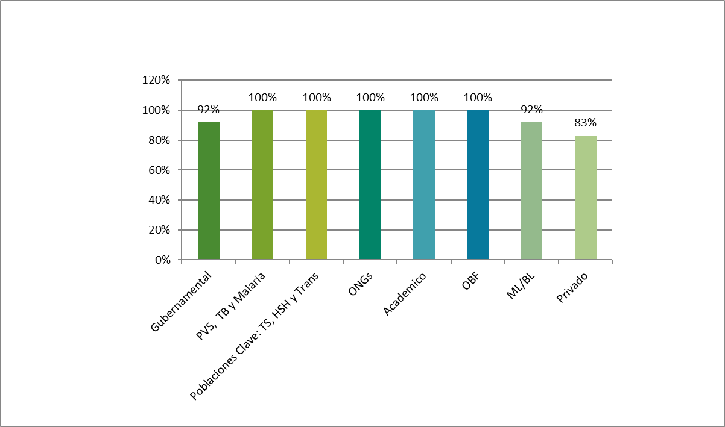
Representación por sector en Asambleas
* Reporte del 01 de enero al 31 de diciembre del 2018

Slide 16
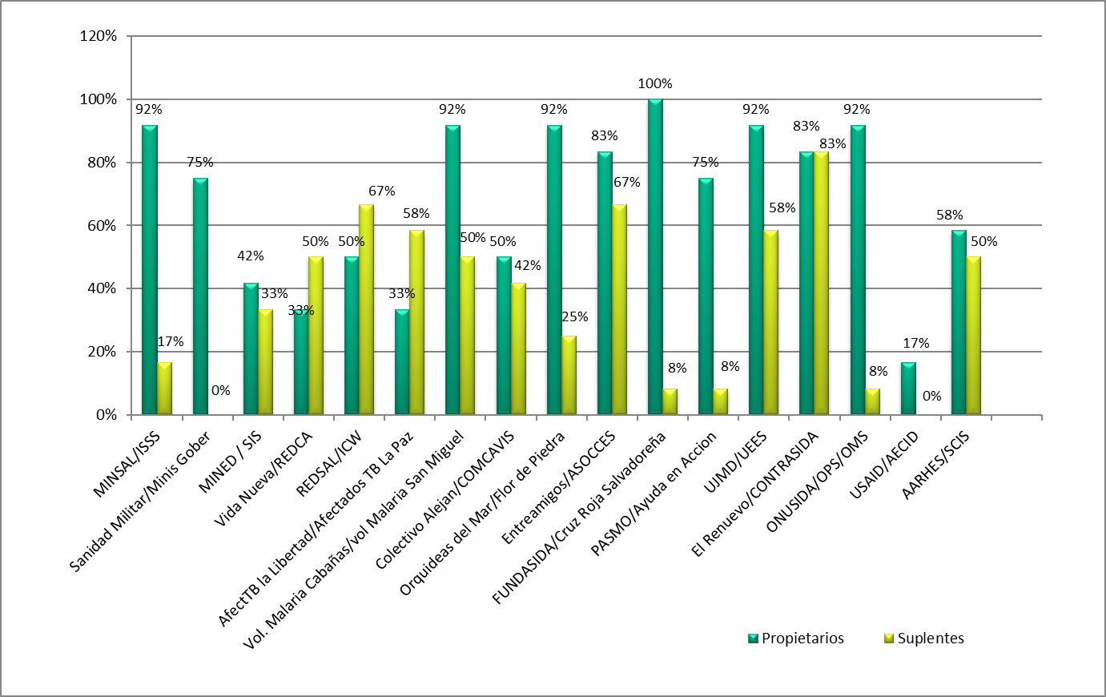
Comparativo asistencia representante propietario y suplente
* Reporte del 01 de enero al 31 de diciembre del 2018

Slide 17
Perfil del Delegado
Definido por el sector

Slide 18
Propuesta de Metodología para Votación
Propietario
Verificar que los participantes estén debidamente registrados en la lista de asistencia del evento.
Identificar a las personas que corresponden al sector.
Identificar a los observadores del proceso.
Proponer a las entidades a nominar, que sean elegibles para el proceso en primera instancia para representante propietario.
Se entregan boletas de votación para ejercer voto secreto, a un representante por entidad.
Se hace conteo de votos por entidad.
La entidad con mayoría de votos será la representante propietaria.

Slide 19
Propuesta de Metodología para Votación
Suplente:
Proponer a las instituciones a nominar, que sean elegibles para el proceso para representante suplente.
Se entregan boletas de votación para ejercer voto secreto, a un representante por institución.
Se hace conteo de votos por institución.
La institución con mayoría de votos será la representante propietaria.
* De haber un empate de votos, se hará segunda ronda de votación.

Slide 20
PREGUNTAS?
COMENTARIOS

Slide 21
Contribuyendo a la sostenibilidad de la respuesta nacional del VIH, la tuberculosis y la malaria en El Salvador
www.mcpelsalvador.org.sv
www.facebook.com/MCPES2002/
@MCPelsalvador

